Slide 1
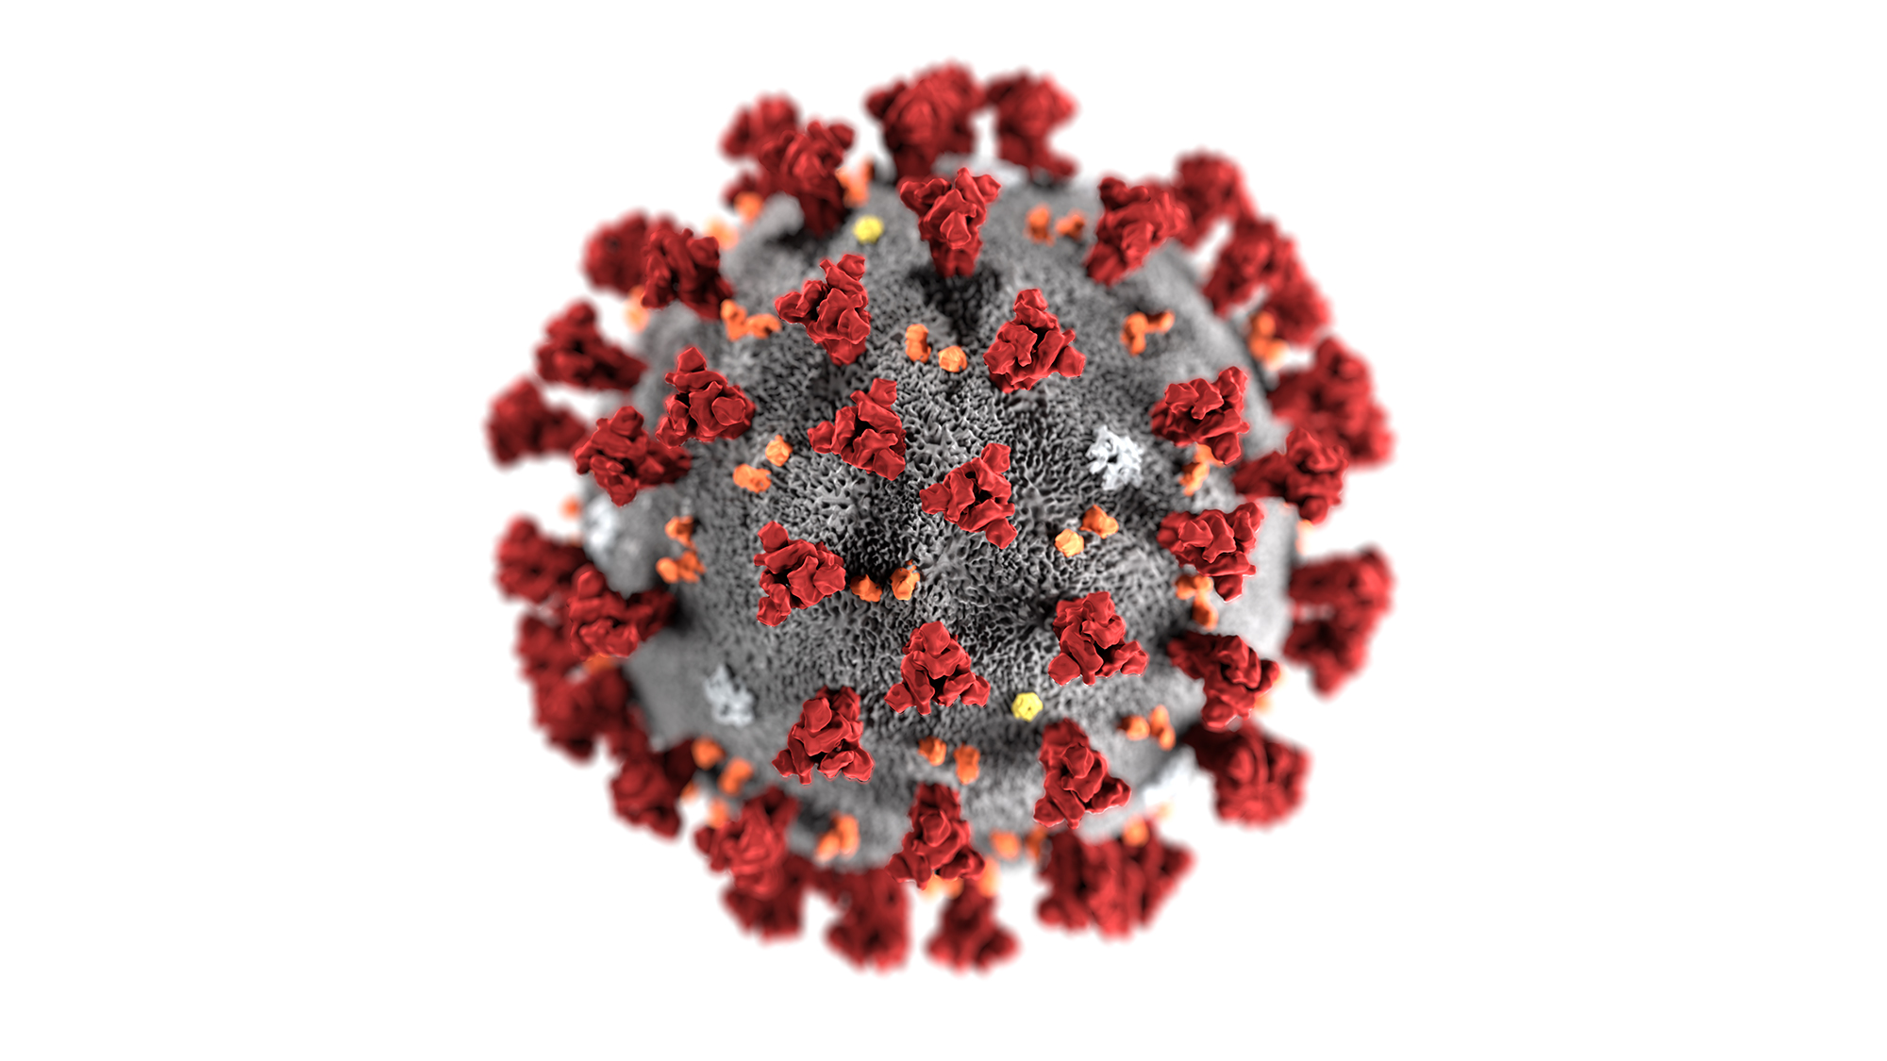
COVID-19
Profa. Dra. Fabiana Schuelter-Trevisol
E-mail: fastrevisol@gmail.com
WhatsApp: (48) 999760750
Link Lattes: http://lattes.cnpq.br/6715877278958879

Slide 2
DADOS ESTIMADOS PARA AMUREL
Estimativa de 370 mil habitantes
Se 80% entrar em contato com o vírus = 296.000 habitantes
Se 10% forem sintomáticos = 29.600 habitantes
Estima-se que 16% tenham quadro sintomático grave, com necessidade de hospitalização = 4.736 pessoas
Se 20% precisarem de UTI = 947
Atualmente, em Tubarão, 50 leitos de UTI
Cada paciente pode requer a ocupação de um leito entre 15 e 21 dias.

Slide 3
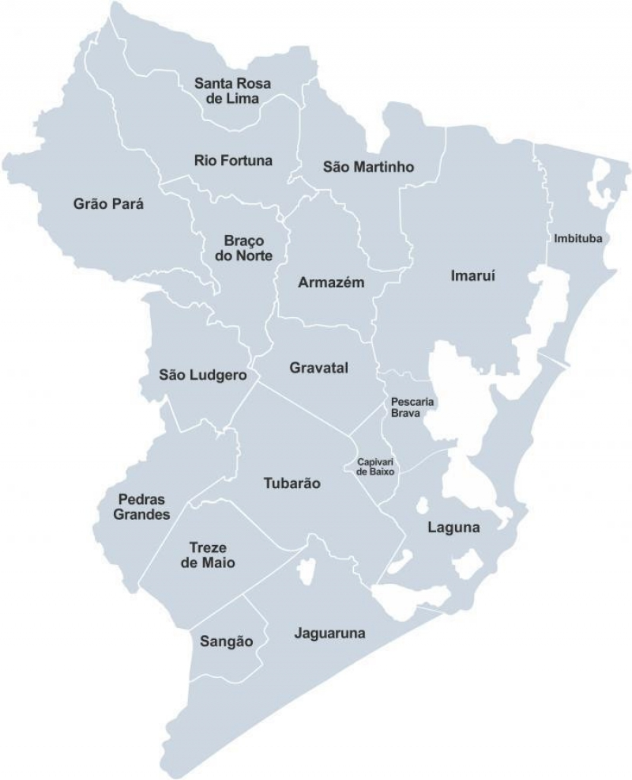
Dados da AMUREL

Slide 4
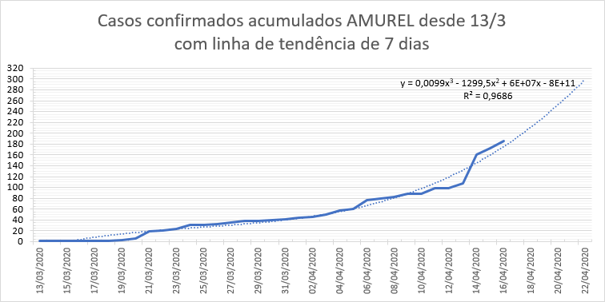
TENDÊNCIA CASOS AMUREL

Slide 5
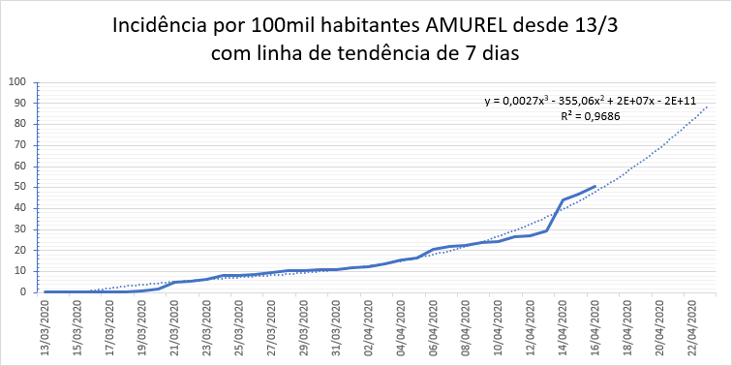
TENDÊNCIA CASOS AMUREL

Slide 6
ANÁLISE DOS CASOS CONFIRMADOS HOSPITALIZADOS
Características | n | %
Sexo
Homem | 20 | 58,8
Mulher | 14 | 41,2
Idade
20-29 | 1 | 2,9
30-39 | 6 | 17,6
40-49 | 5 | 14,7
50-59 | 6 | 17,6
60-69 | 7 | 20,6
70-79 | 4 | 11,8
80-89 | 4 | 11,8
90-99 | 1 | 2,9
Dos 34 pacientes:
Média de idade 57,5
Variando de 26 a 91 anos

Slide 7
ANÁLISE DOS CASOS CONFIRMADOS HOSPITALIZADOS
Características | n | %
Cidade
Balneário Camboriú | 1 | 2,9
Braço do Norte | 6 | 17,6
Capivari de Baixo | 1 | 2,9
Garopaba | 1 | 2,9
Gravatal | 6 | 17,6
Pedras Grandes | 1 | 2,9
Pescaria Brava | 1 | 2,9
Sangão | 1 | 2,9
São Ludgero | 2 | 5,9
Tubarão | 13 | 39,4
Urussanga | 1 | 2,9

Slide 8
ANÁLISE DOS CASOS CONFIRMADOS HOSPITALIZADOS
Características | n | %
Comorbidades
Sim | 27 | 79,4
Não | 7 | 20,6
Hospitalização
UTI | 8 | 23,5
Enfermaria | 26 | 76,5
Desfecho
Alta | 24 | 70,6
Óbito | 4 | 11,8
Em internação | 6 | 17,6
Tempo de hospitalização
Média 5 dias (alta)
UTI: nenhuma alta, 4 óbito
Média 16 dias (11-22)

